Slide 1
DJANGO
Digital Smart BUSAN
동의대학교 스마트선박항만
동의대학교 조상은/ 이유나

Slide 2
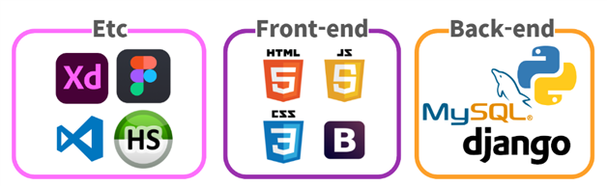
환경구축

Slide 3

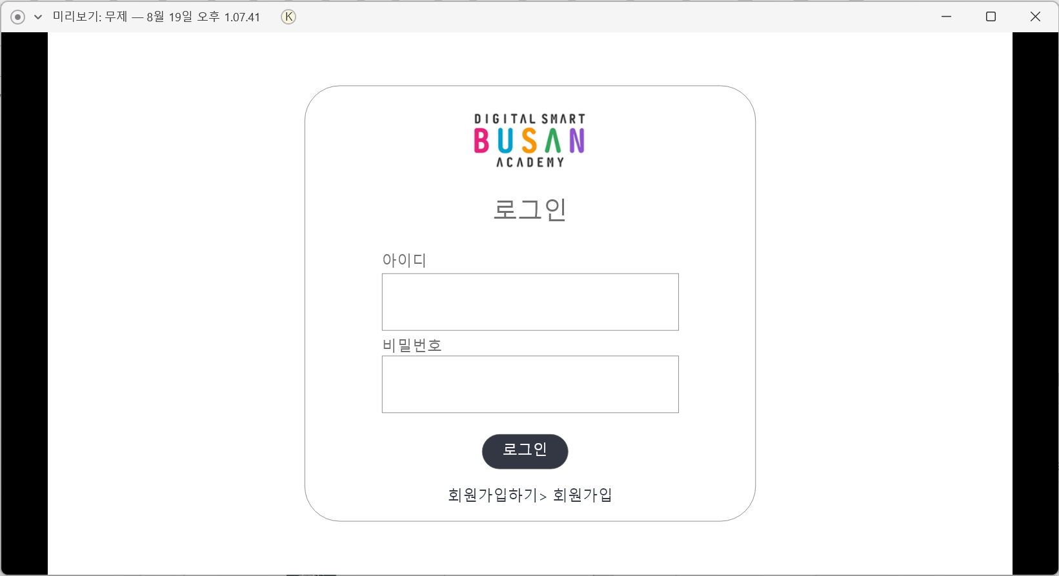
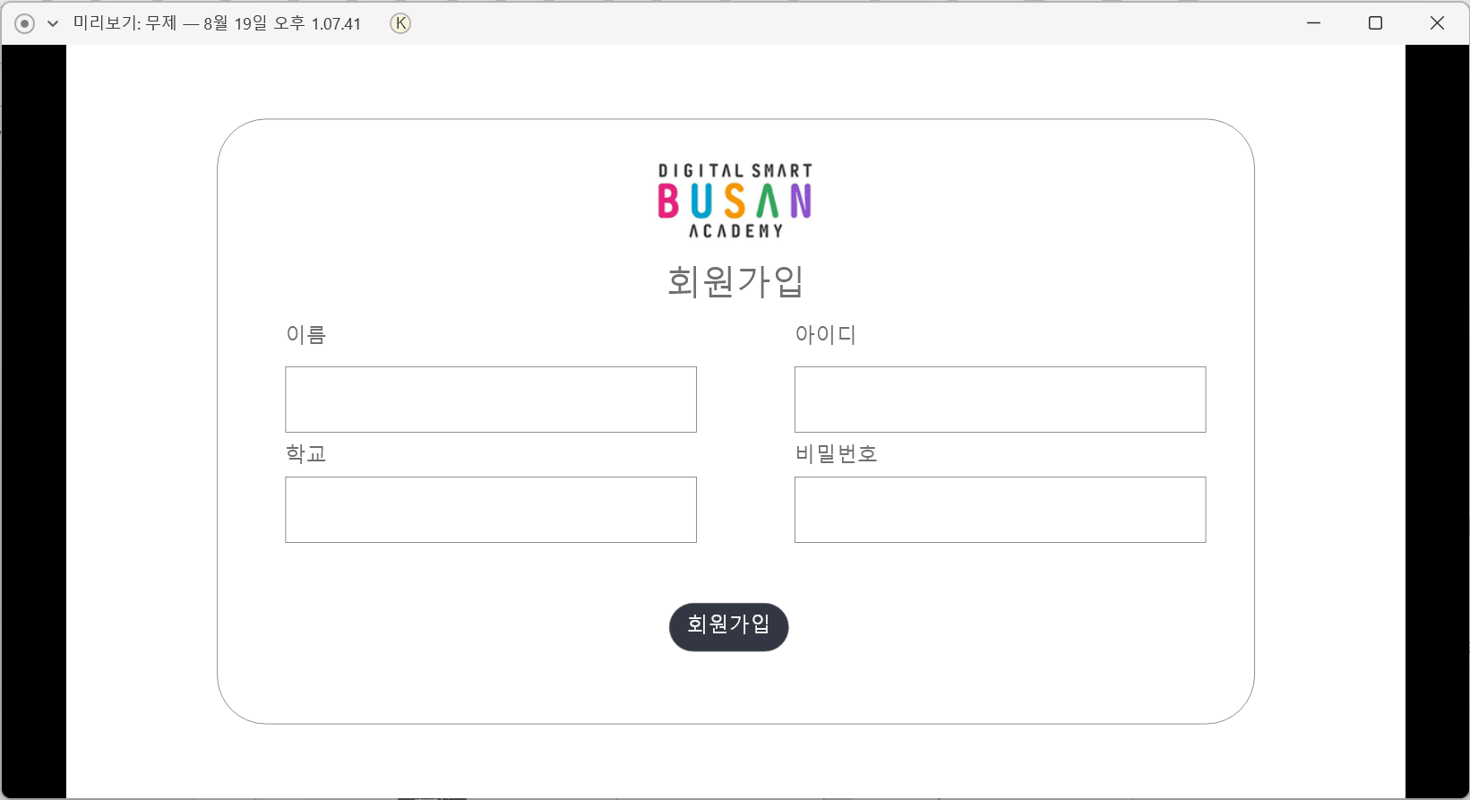
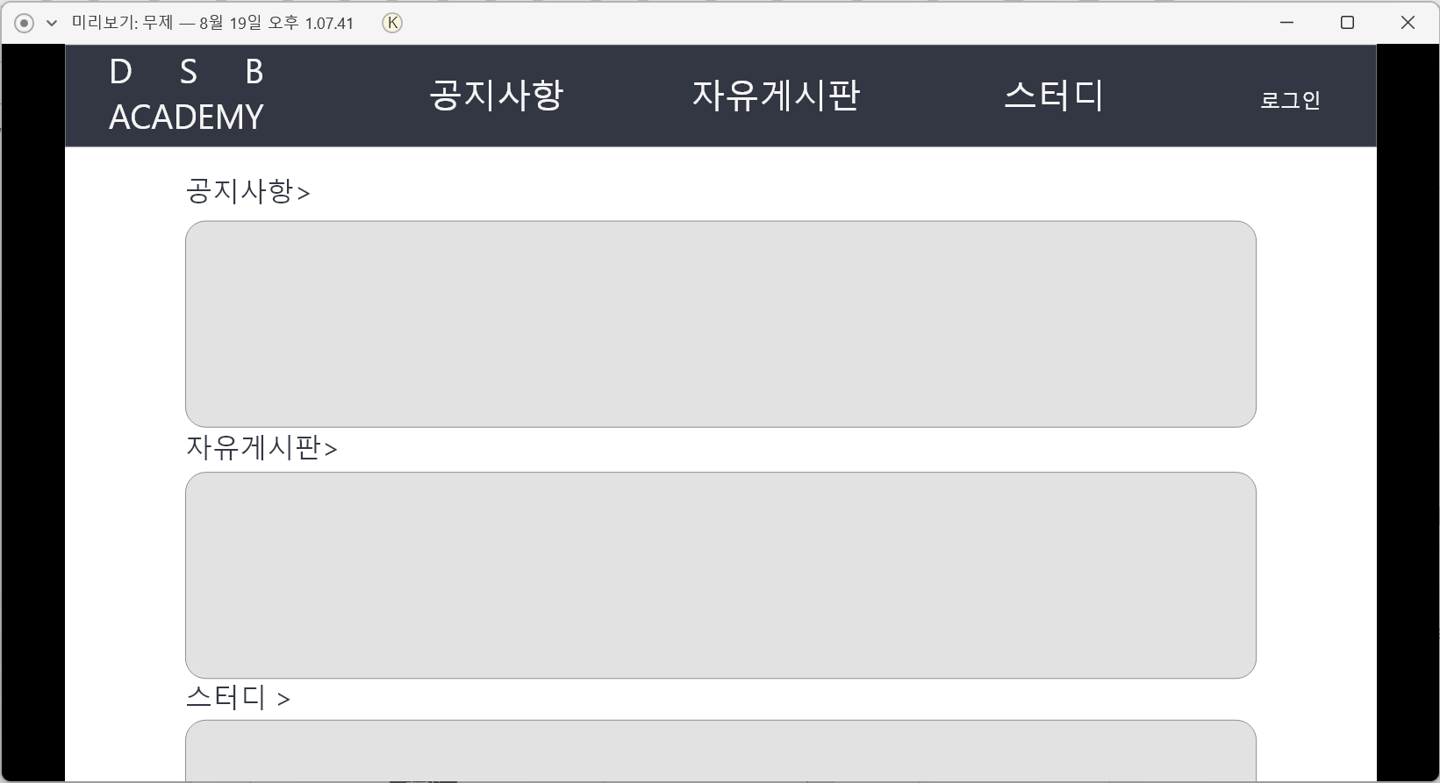
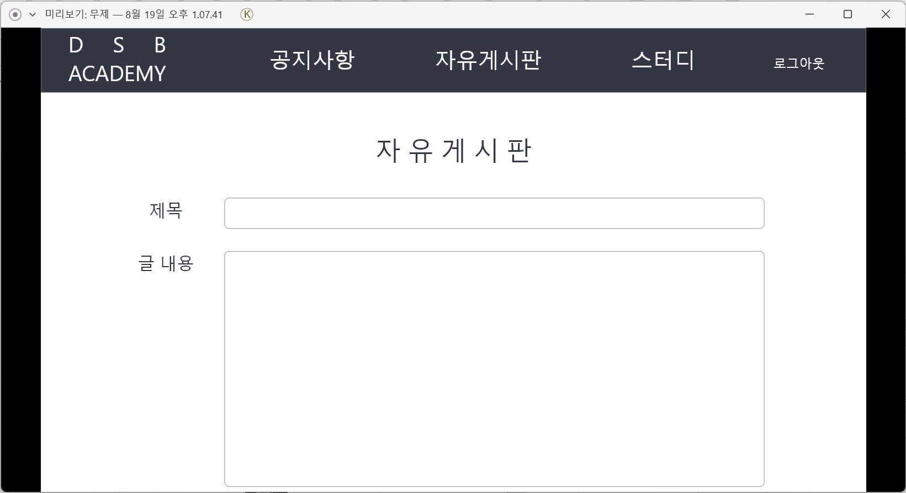
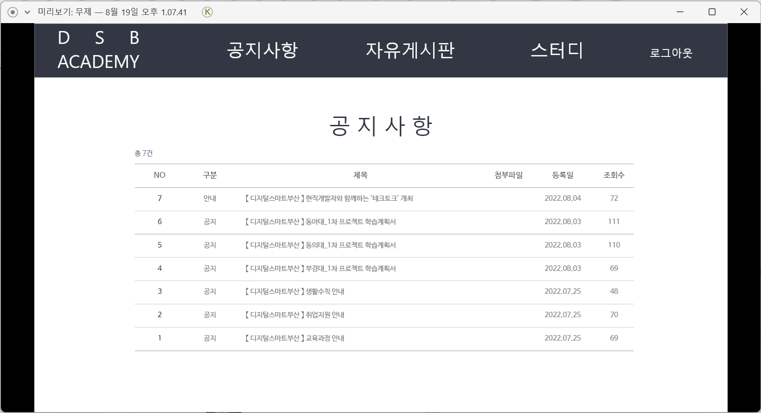
UI/UX 웹 프로토타이핑

Slide 4

파일 트리구조
Config
프로젝트의 기본 셋팅 값, url 패턴 값 받아오기
member
로그인, 회원가입, 마이페이지 구성하는 App
board
스터디, 자유게시판 구성하는 App
templates
기본 화면을 구성하는 html파일 저장 폴더
manage.py
Django 프로젝트와 다양한 방법으로 상호작용 하는 파이썬 파일

Slide 5
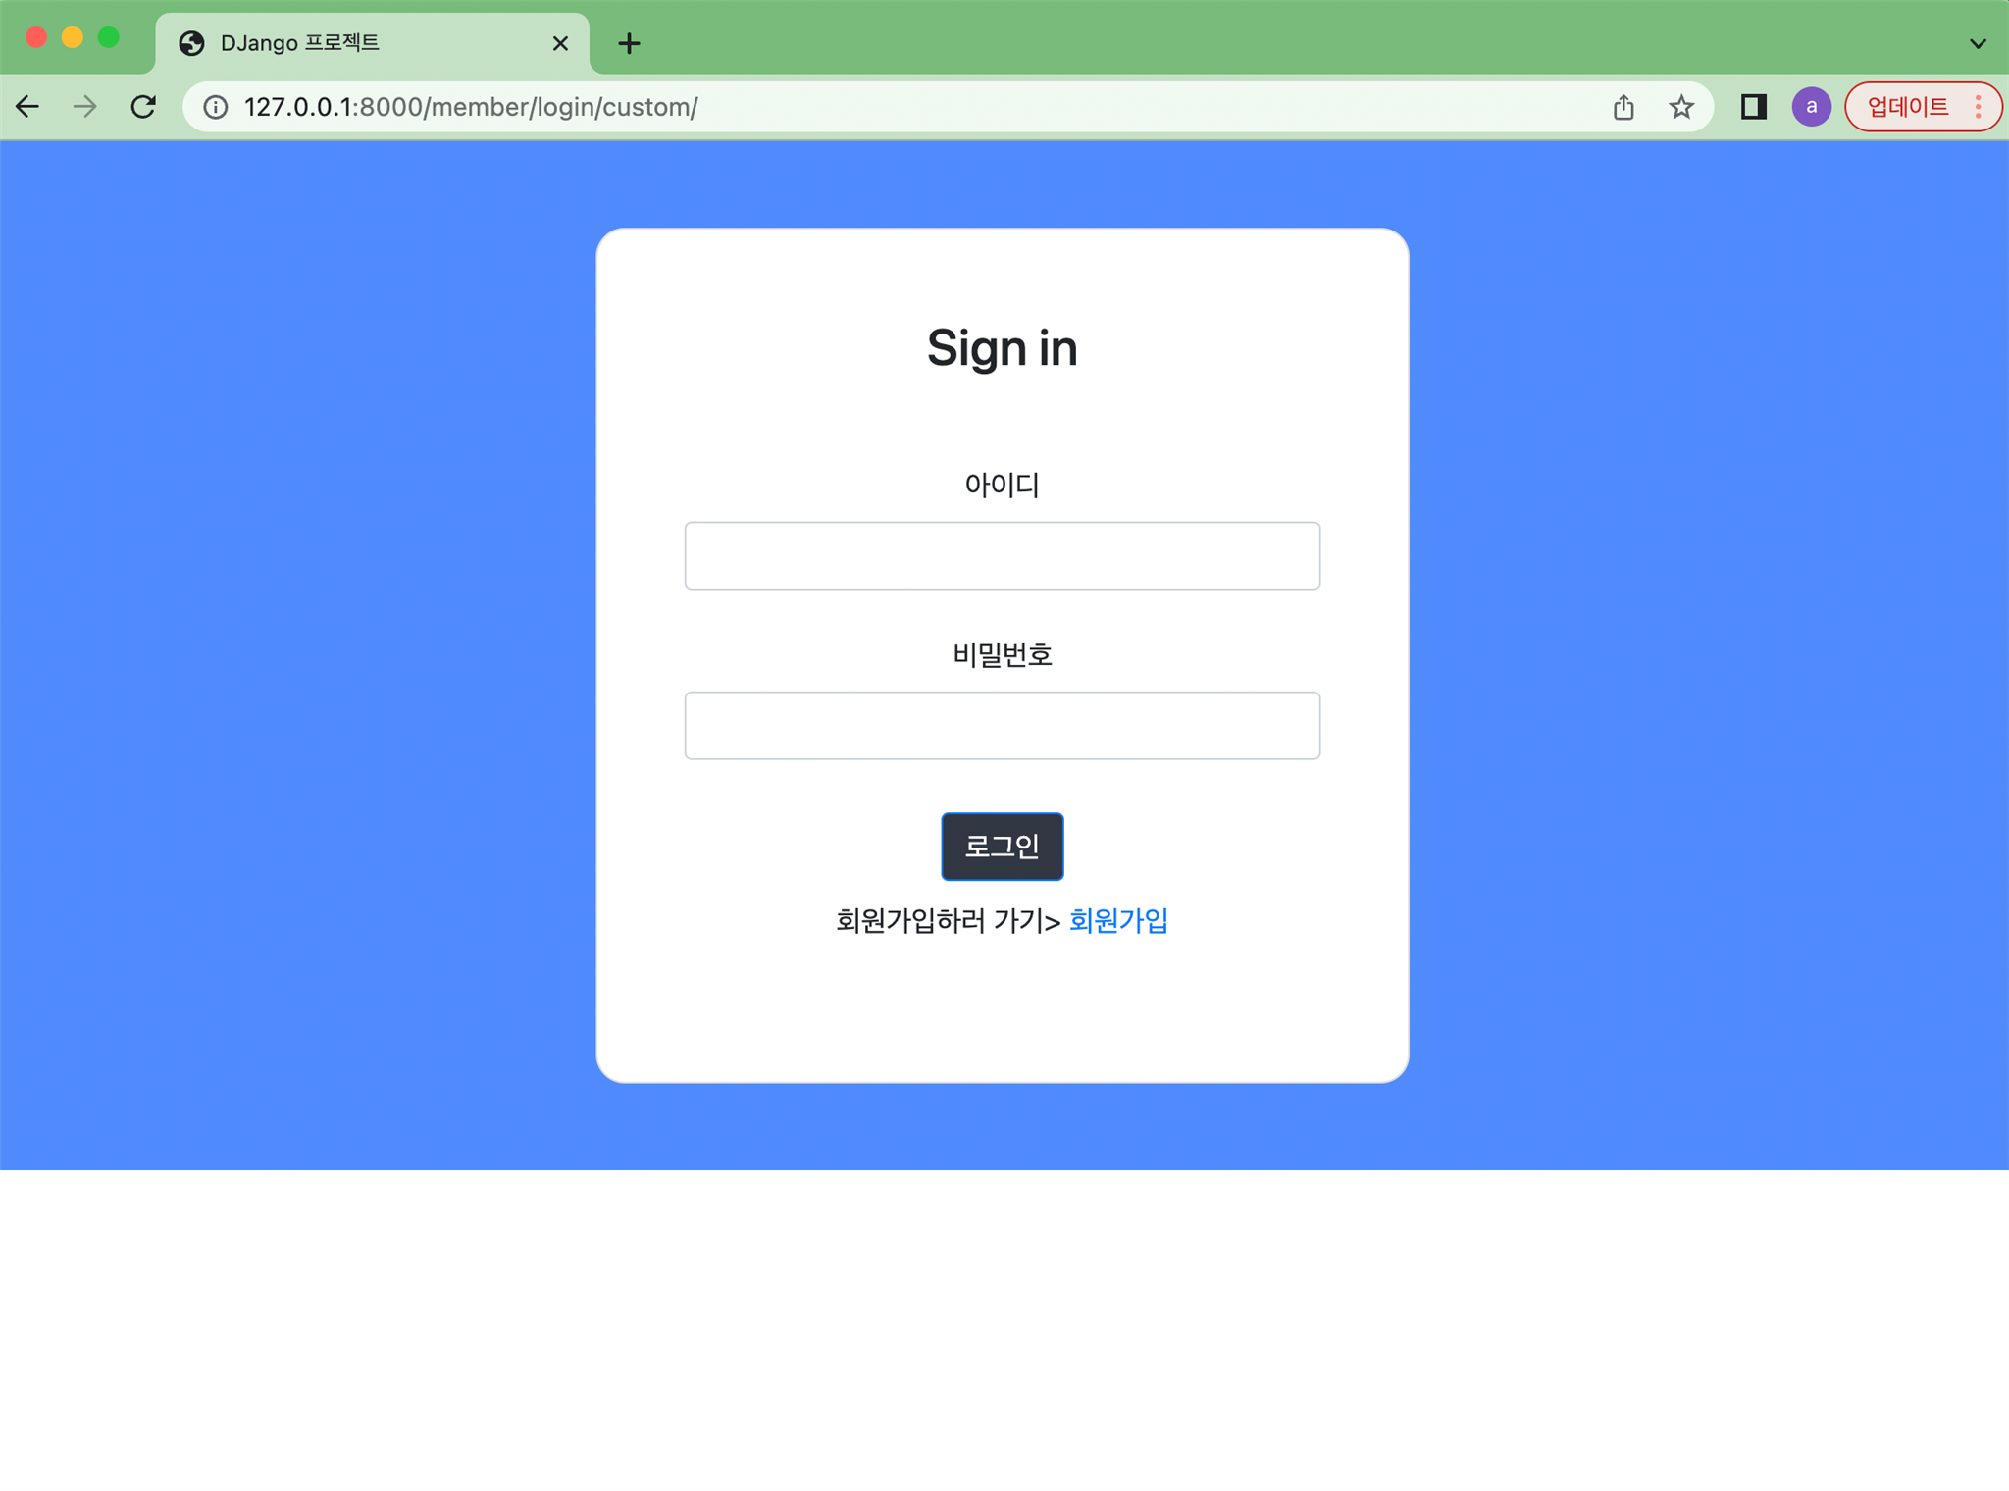
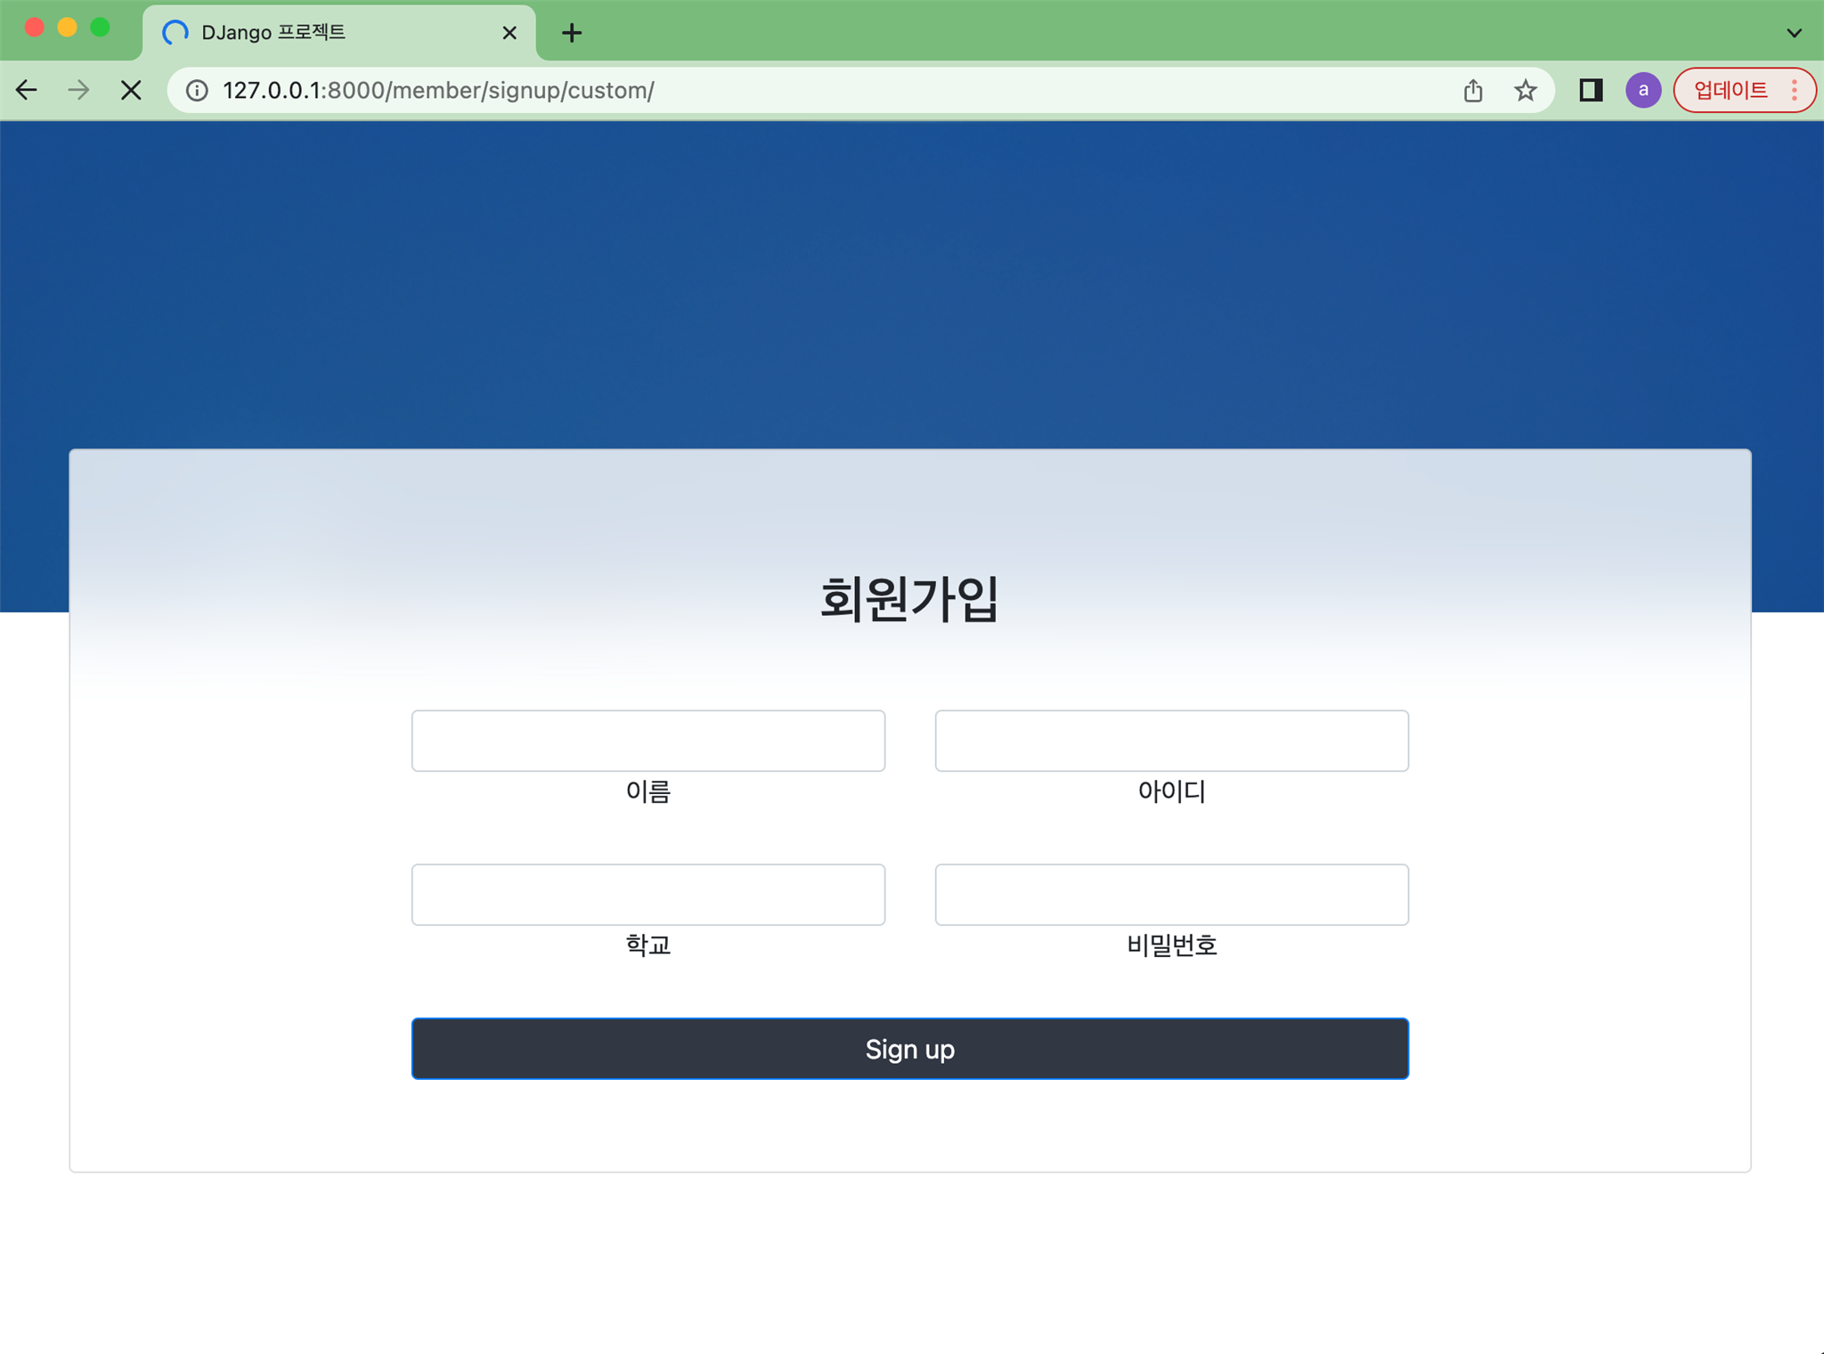
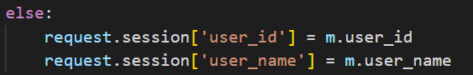
화면설계 - 로그인/회원가입
로그인 폼
회원가입 폼

Slide 6
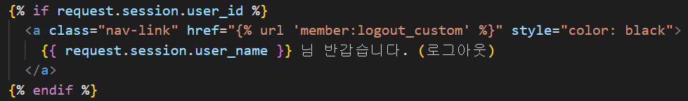
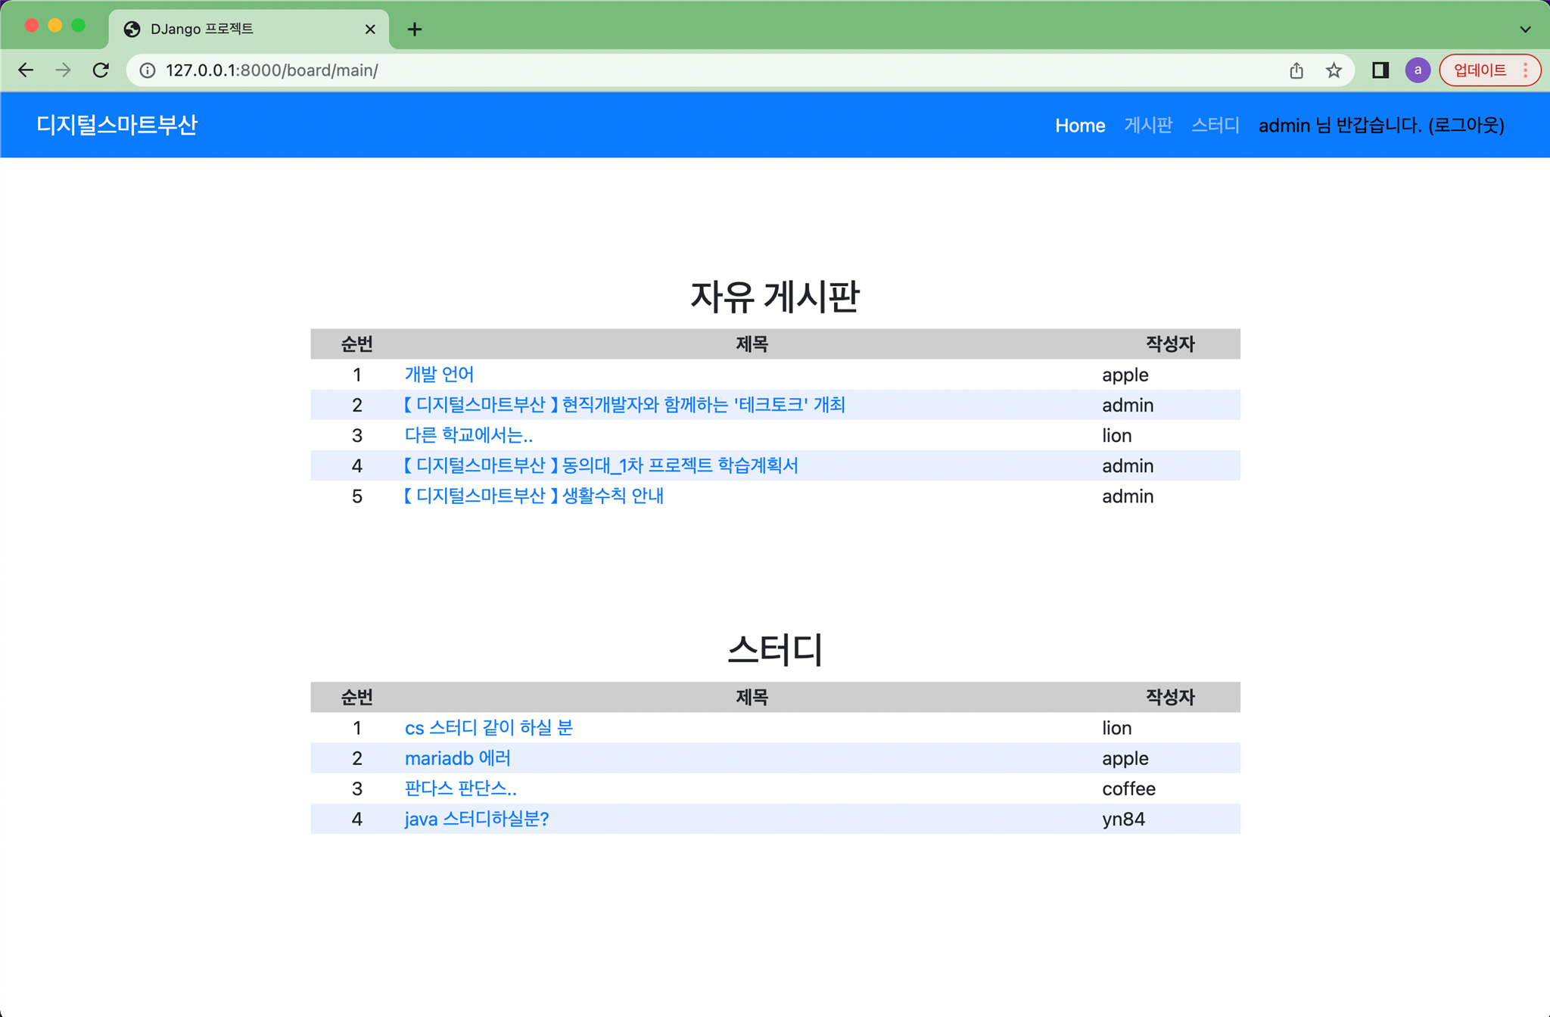
화면설계 - 메인화면
메인화면

Slide 7
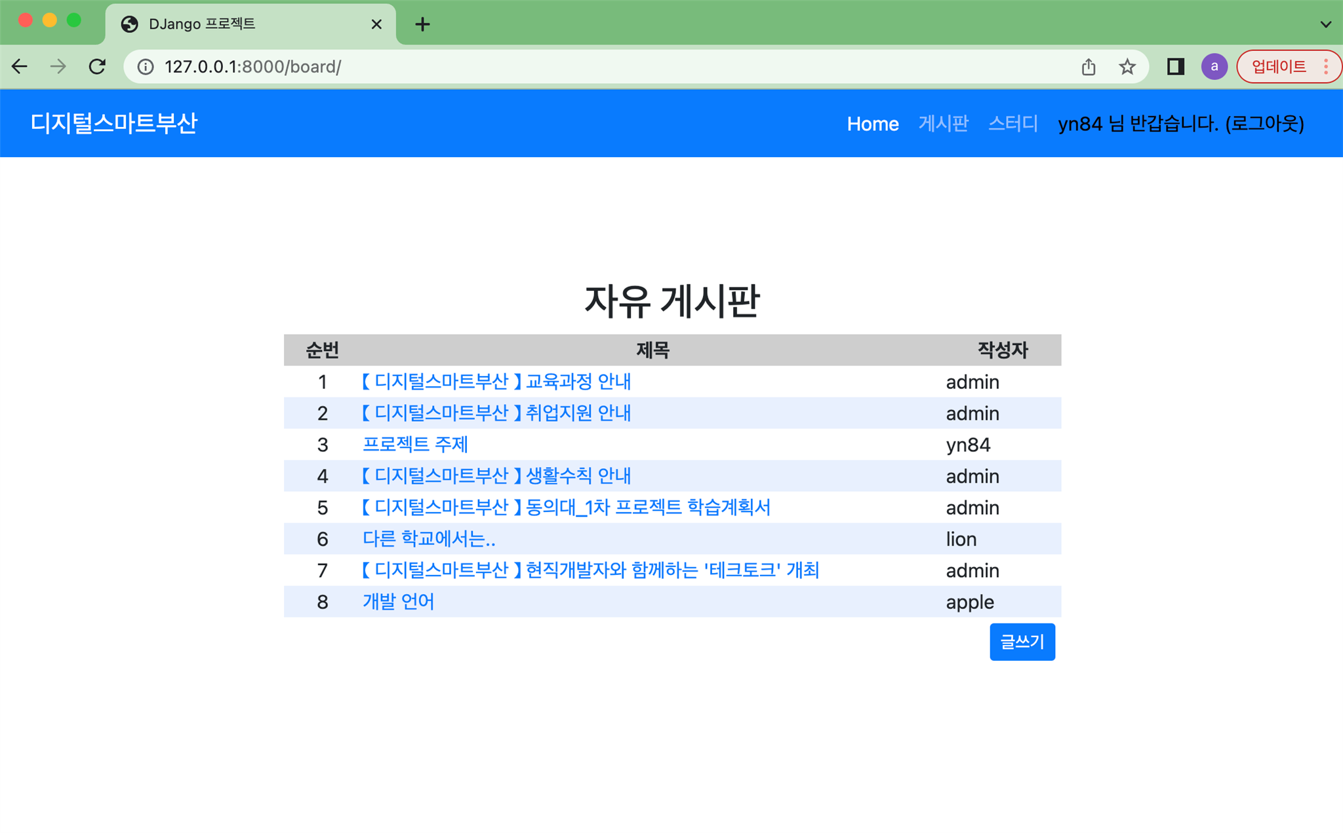
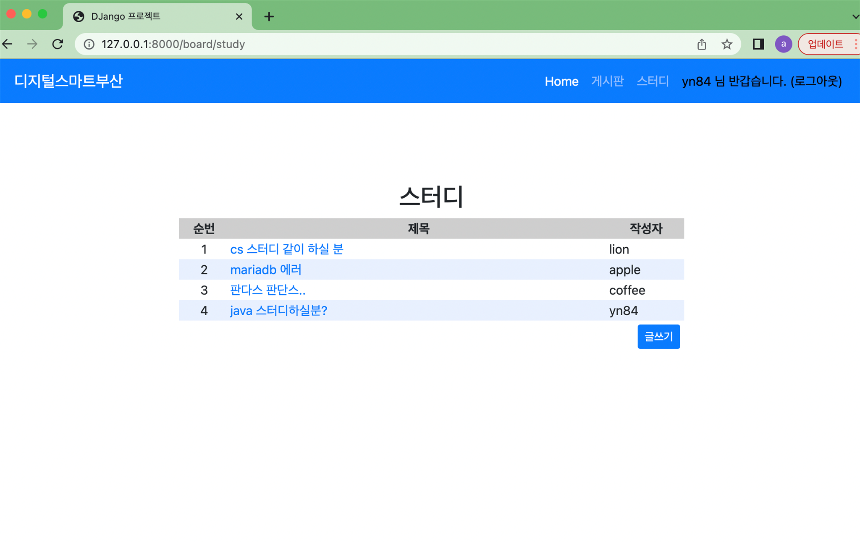
화면설계
화면설계 - 게시판 화면
자유게시판 / 스터디 게시판

Slide 8
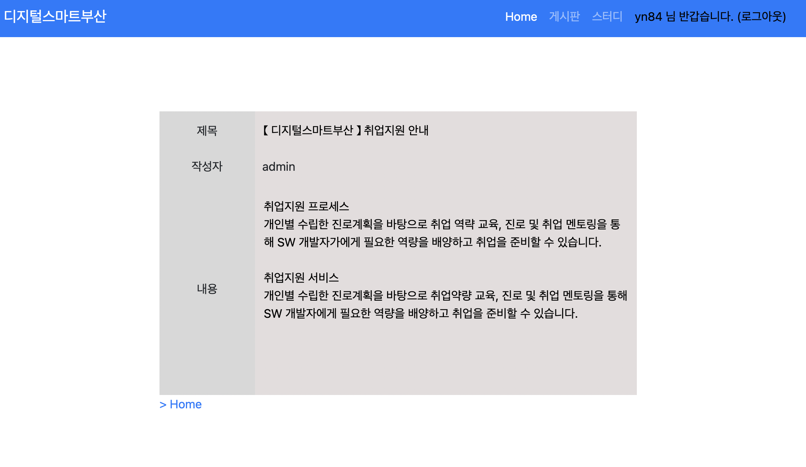
화면설계
화면설계 - 게시판 화면
게시판 상세페이지

Slide 9
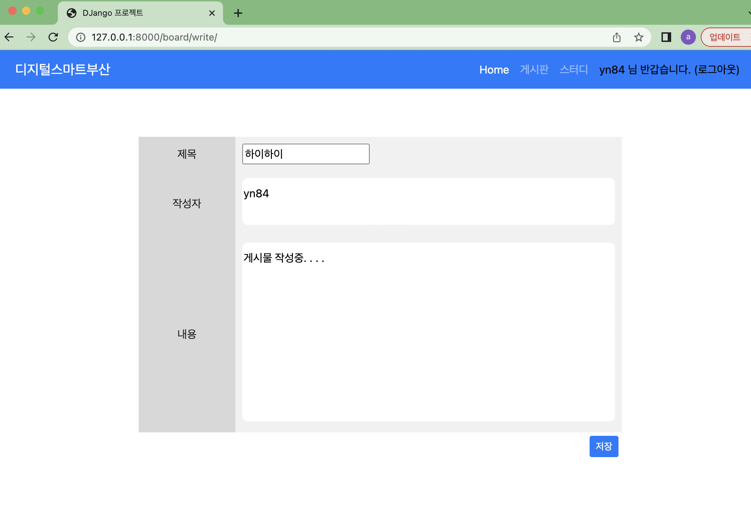
화면설계 –- 게시글 작성
게시물 등록 화면

